Slide 2
ハートラちゃんです！
これから大切な人を紹介します
Notes:
これから、赤十字を知るために、二人の人物を紹介します。
ともにリーダーシップがあったために、リーダーとなれた人物です。

Slide 3
赤十字をつくった人
アンリー・デュナン
Notes:
この 写真の人を知っていますか？
そう この人が 『アンリー・デュナン』です。
この マーク を見たことはありますか？
そう 赤十字のマーク です。
この紙芝居は、 赤十字のしくみ を作った アンリー・デュナンの物語 です。

Slide 4
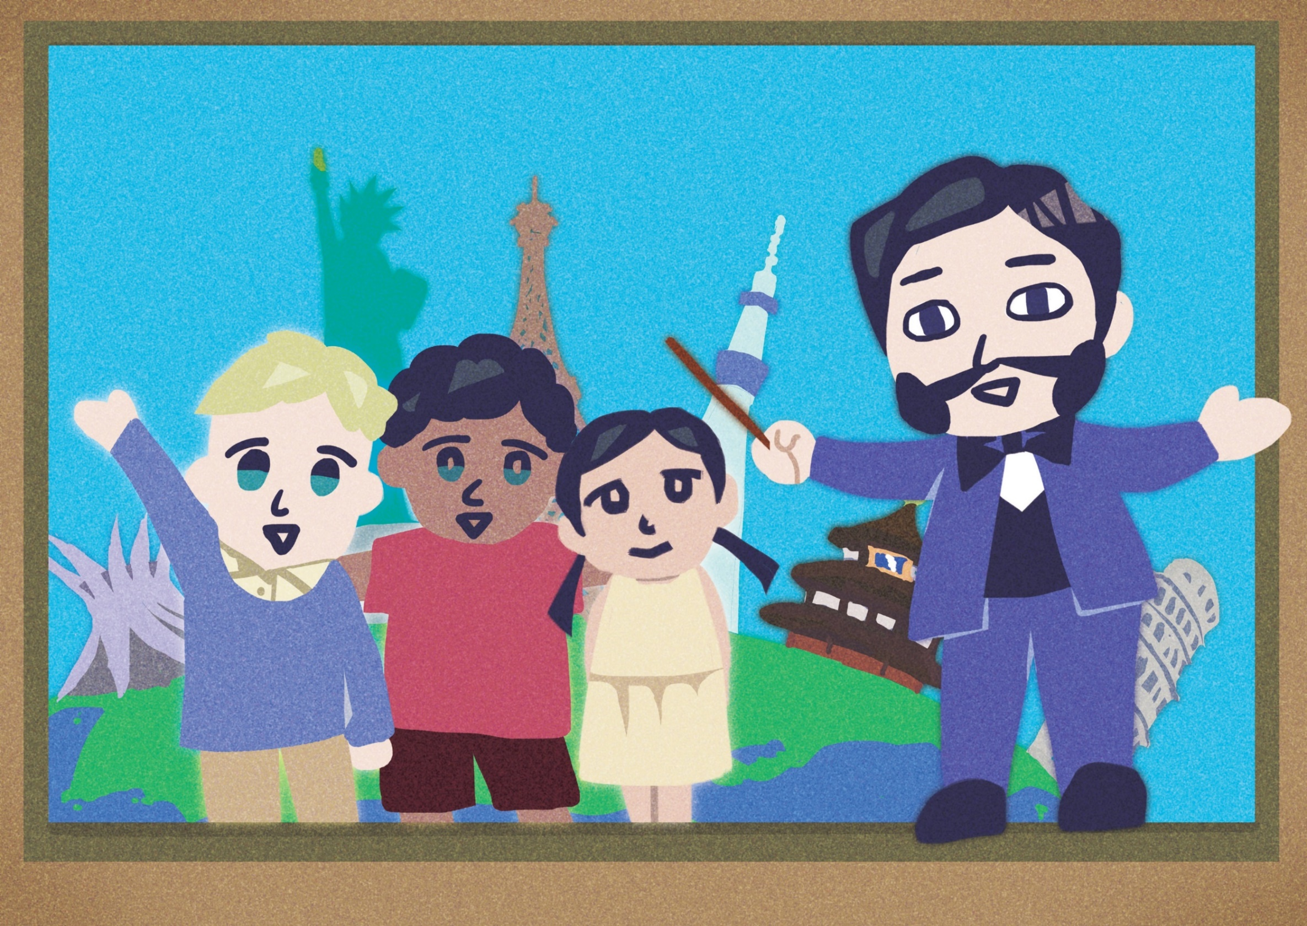
赤十字は、 苦しんでいる人、こまっている人 がいれば、世界中の だれにでも 手をさしのべます。
Notes:
・ 赤十字は、 苦しんでいる人、 困っている人 がいれば、
世界中の 誰にでも 手をさしのべます。
生まれた国が違っていても、 肌の色が違っていても、
また、 信じる神様が違っていても、 みんな 同じ人間だから・・・。
・ デュナンの生き方を通じて、 赤十字のことを もっと よく 知ってください。

Slide 5
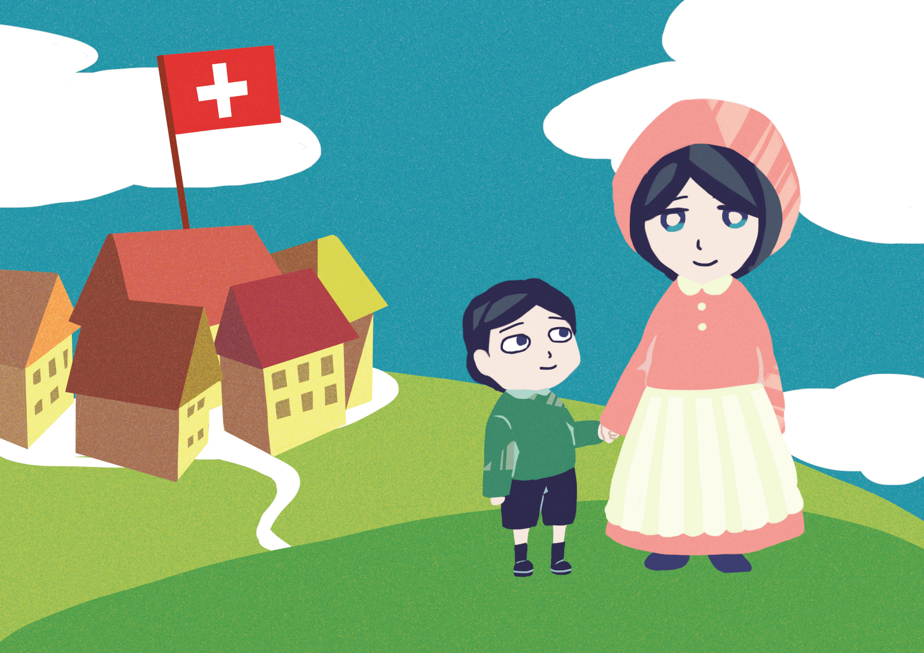
1828年 5月 8日、
スイスのジュネーブという都市で生まれました。
Notes:
アンリー・デュナンは、 1828年 5月 8日、
スイスの ジュネーブ という都市 で生まれました。
お母さんは たいへん 優しい人 で、
まずしい人 や 病気の人たち のために つくす人でした。
デュナンも いつしか、 お母さんと 同じ気持ち をもつようになりました。

Slide 6
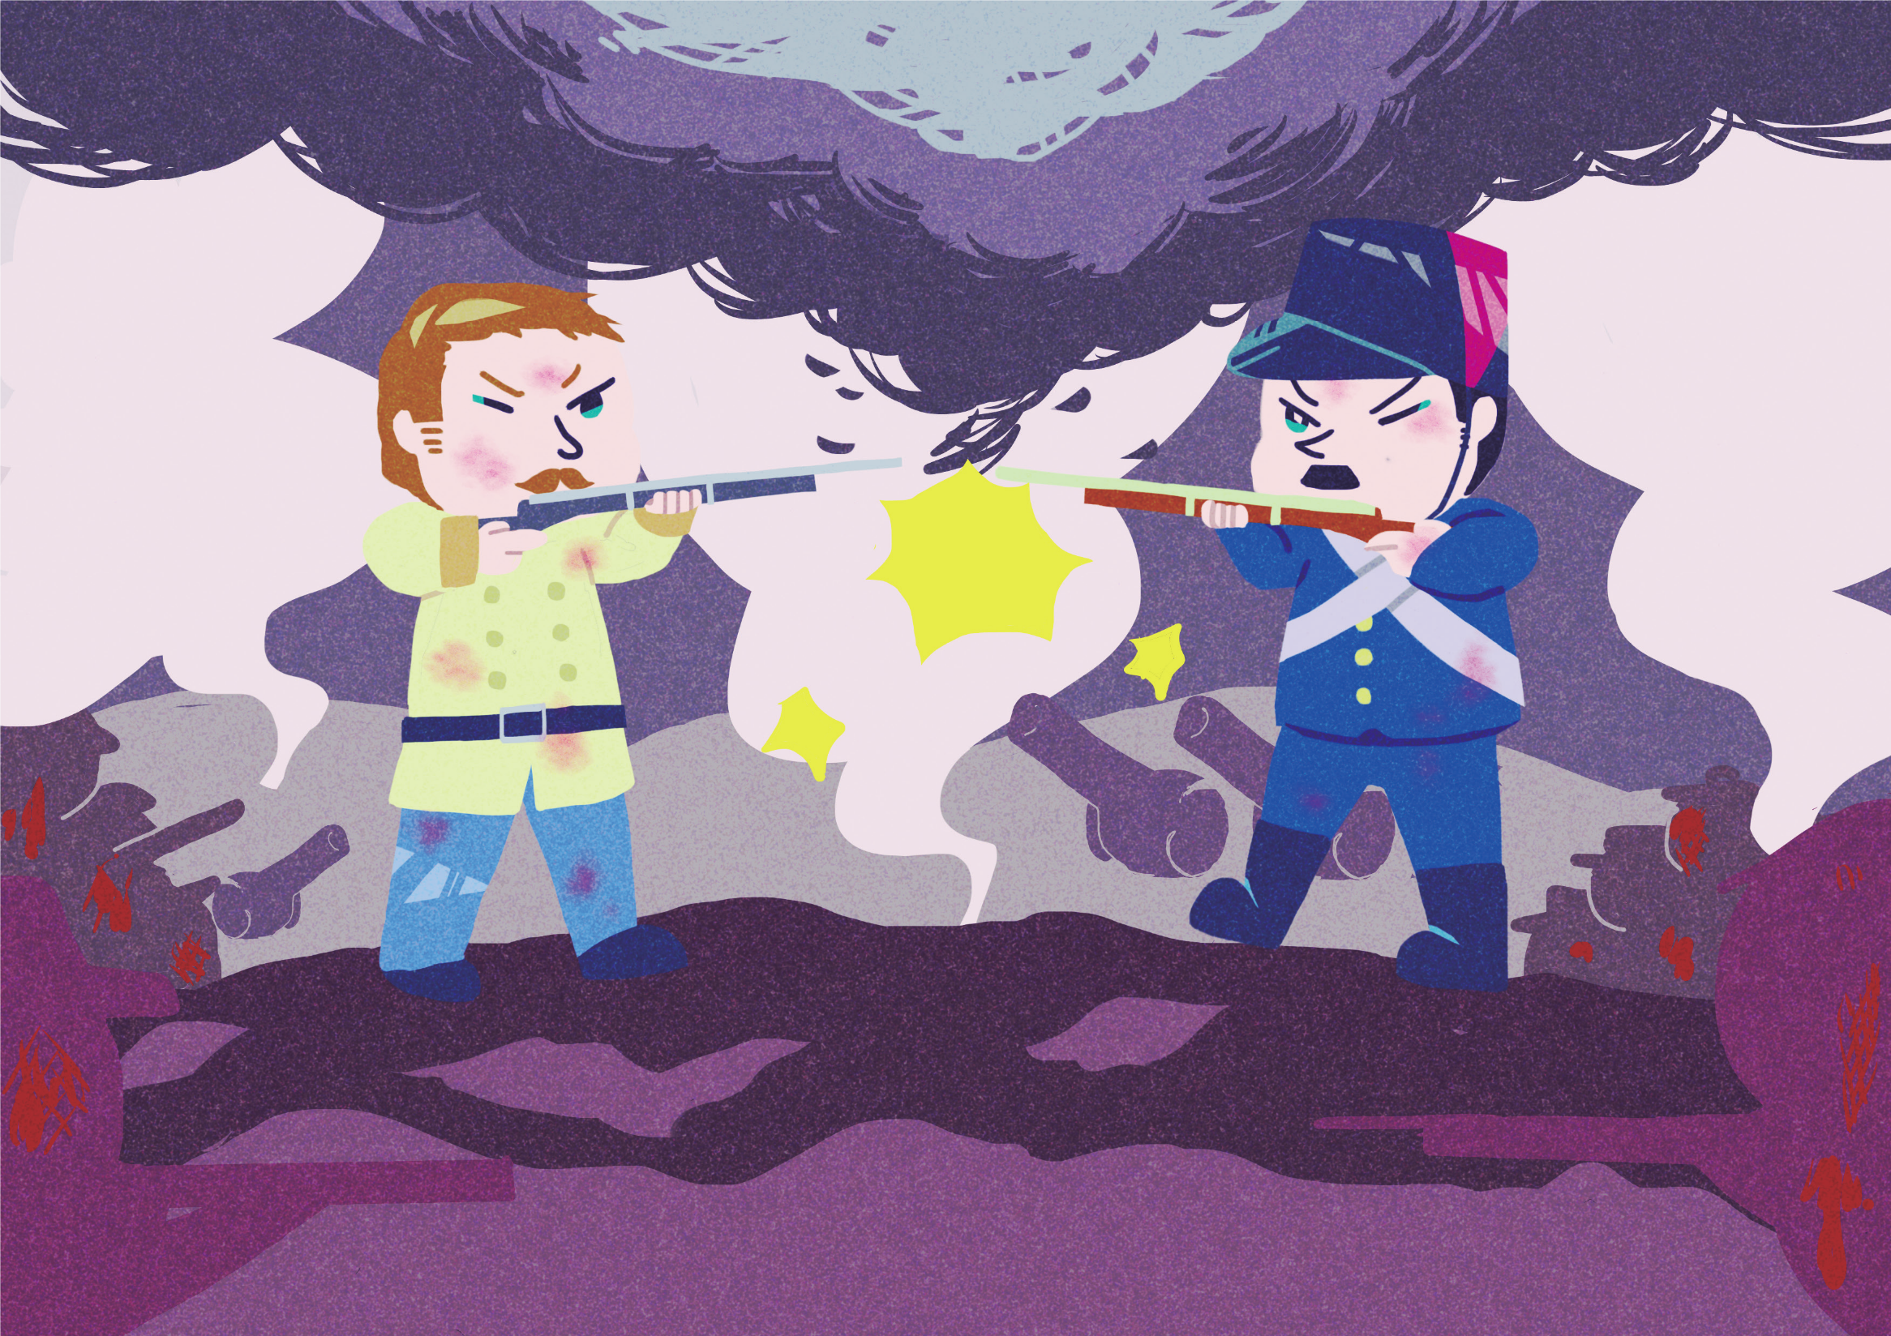
フランス軍 １５万人 と オーストリア軍 １７万人 が イタリアの ソルフェリーノ という場所で はげしく ぶつかり合い
４万人ともいわれる 死者がでた
Notes:
やがて、 大人になった デュナンは、 仕事のため、 北イタリア を訪(おとず)れたとき、
一生忘れられない できごと を目にします。
それは、 フランス軍 １５万人 と オーストリア軍 １７万人 が
イタリアの ソルフェリーノ という場所で はげしく ぶつかり合い
４万人ともいわれる 死者がでた 戦争です。

Slide 8
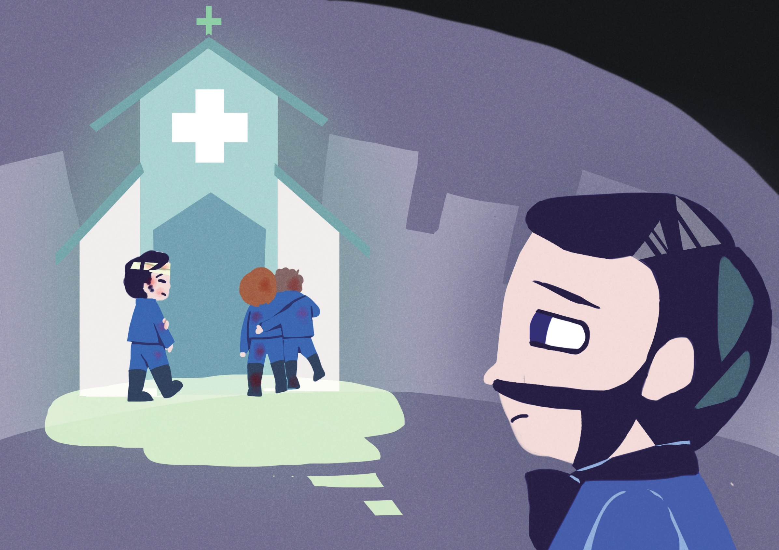
病院や教会は、
たくさんの傷ついた兵士で あふれていました。
Notes:
病院や教会は、
たくさんの傷ついた兵士で あふれていました。
「苦しい・・・」 「助けて・・・」 「水を・・・」
デュナンは、そのありさまを 胸のはりさけるような思いで 見つめていました。

Slide 9
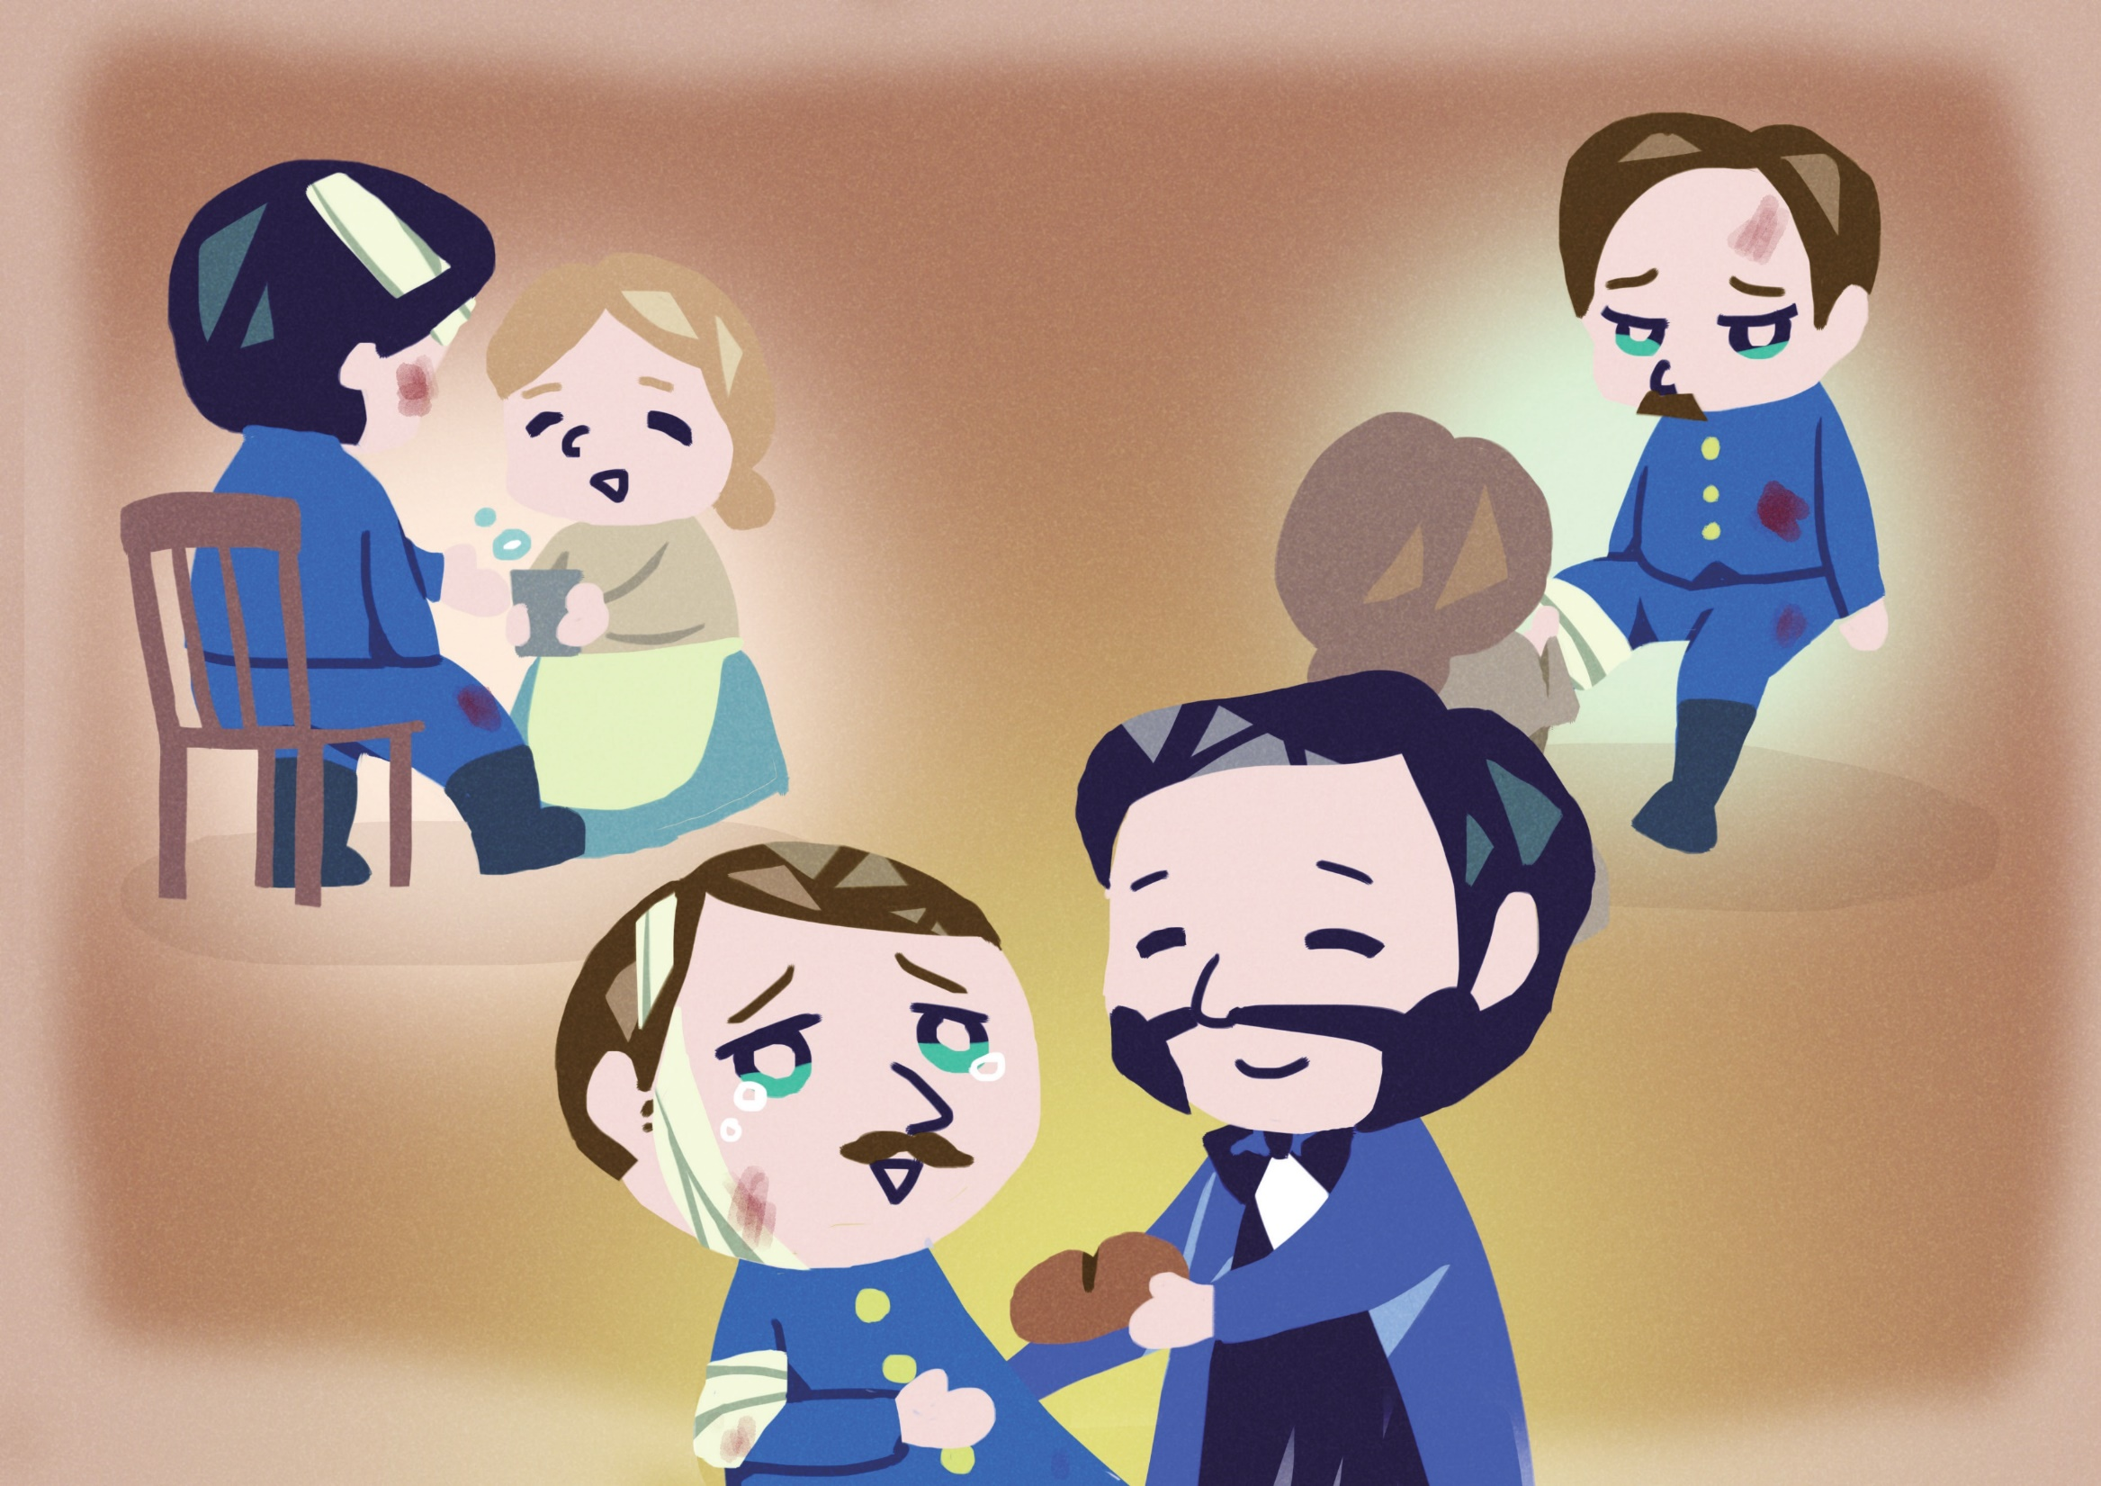
デュナンは、 町の人たちに呼びかけ、
救護隊（きゅうごたい） をつくりました。
Notes:
なんとかして 助けなければ・・・。
デュナンは、 町の人たちに呼びかけ、 救護隊 をつくりました。
みずから 傷ついた兵士を 手当てするとともに、
コーヒーやパンを 一人ひとりに渡して、 けんめいに力づけました。

Slide 10
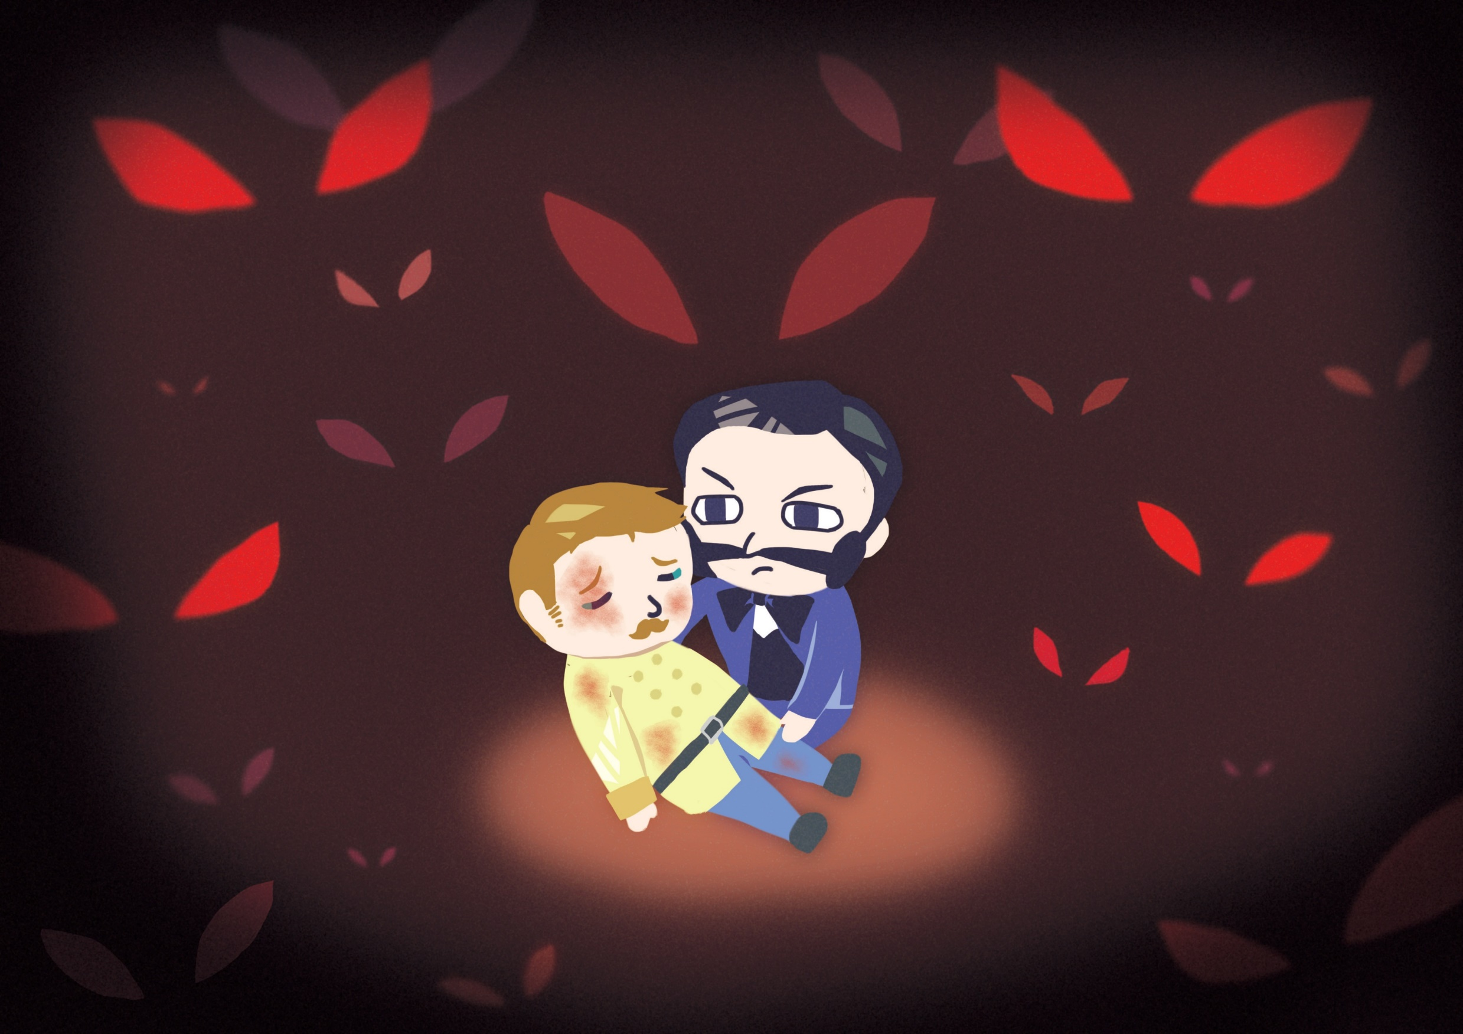
てきをたすけるのか？
人間はみな兄弟です！
Notes:
傷ついた兵士 のなかには、 敵の兵士 もいました。
「敵の兵士を助けるのか？」 と 言う人もいました。
デュナンは言いました。
「傷ついた者に、 敵も味方もありません。 人間は みな 兄弟です。」

Slide 11
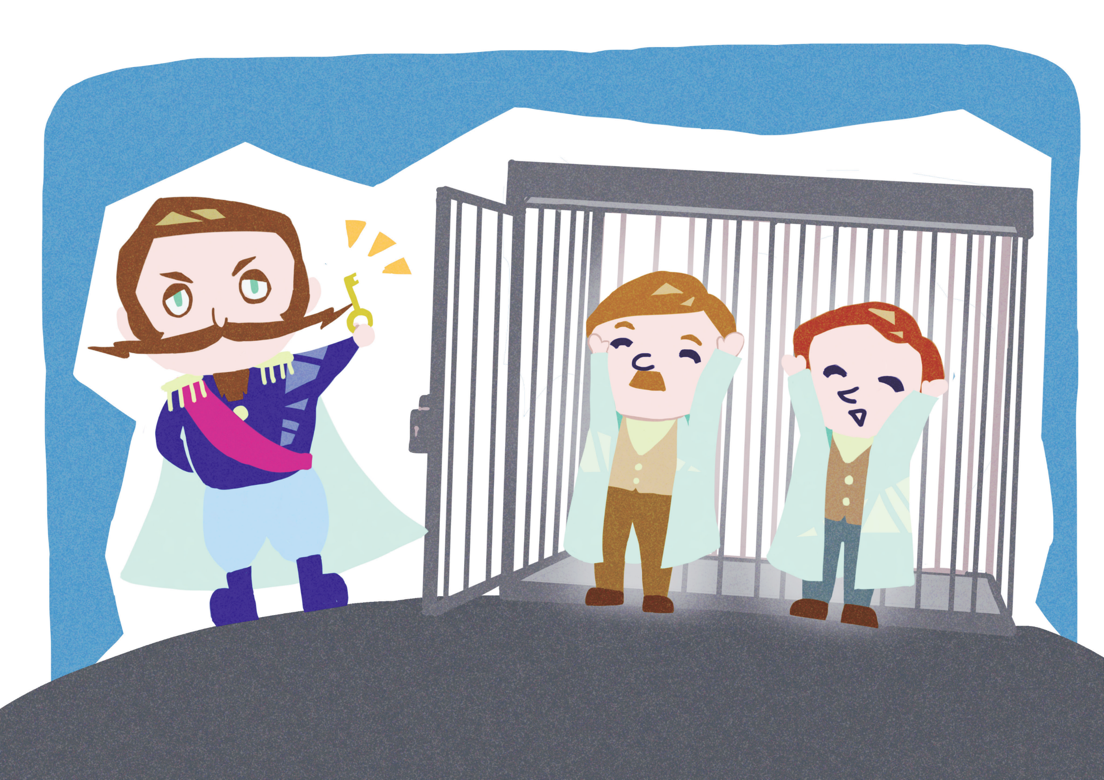
「戦いに負けてつかまっている オーストリア軍のお医者さんを 自由にしてください」
Notes:
傷ついた兵士の数は、 どんどん増えていきましたが、 医者の数が足りません。
・ デュナンは、 「戦いに負けてつかまっている オーストリア軍の医者を 自由にしてください」
と、 フランス皇帝 ナポレオン３世 にたのみました。
・ その熱意に 心を動かされた皇帝は、 敵の医者が 自由になることを ゆるしました。

Slide 12
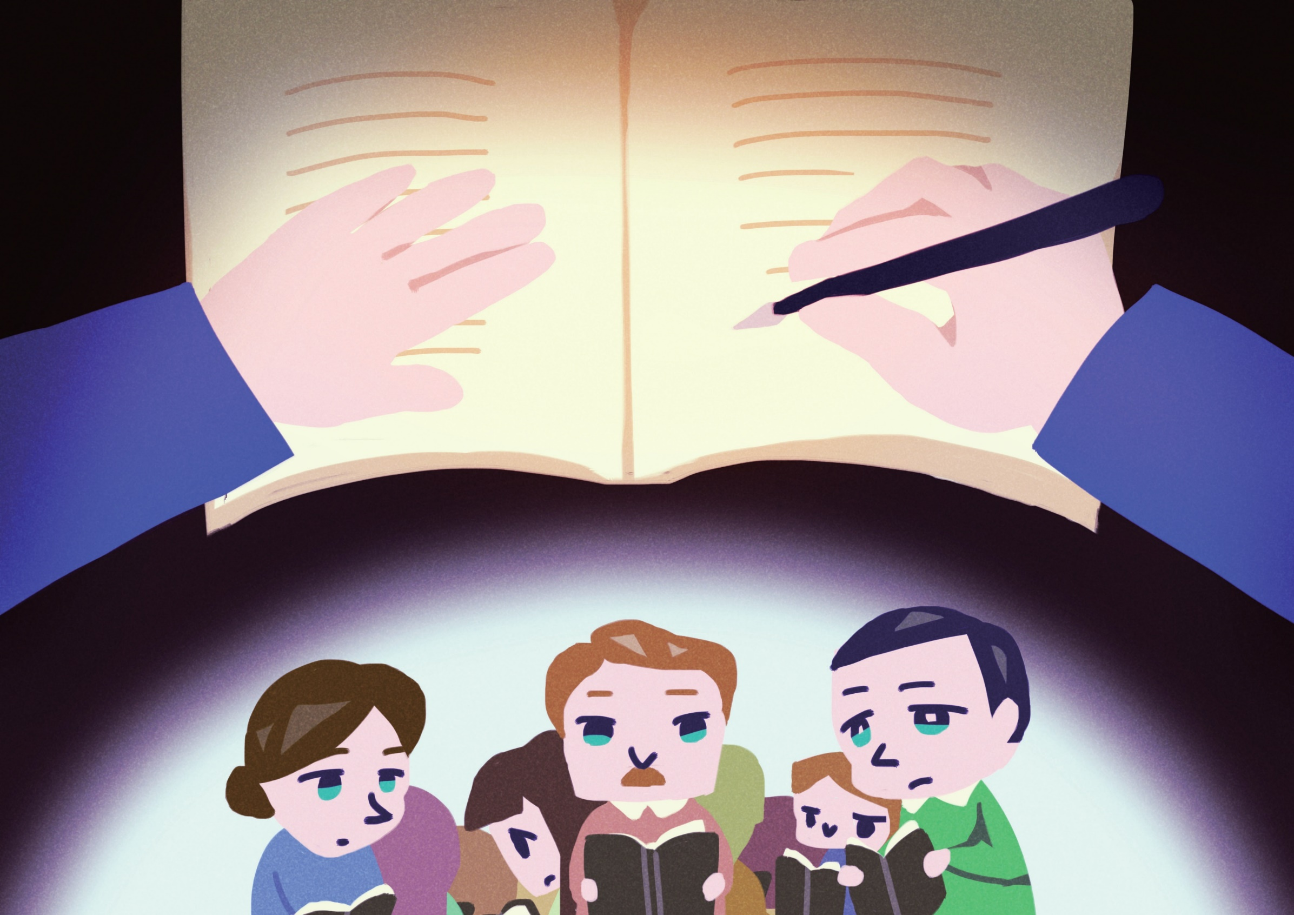
『ソルフェリーノの思い出』
Notes:
やがて、戦争が終わり、 ジュネーブに戻ったデュナンは、 一冊の本を出します。
「ソルフェリーノの思い出」
その本の中で、 デュナンは
戦争を起こしてはいけない、 それができないなら
「平和な時から、 敵味方の区別なく助ける団体をつくるべきだ」
と うったえました。
デュナンのうったえは、 世界中の人々の心を 動かしました。

Slide 13
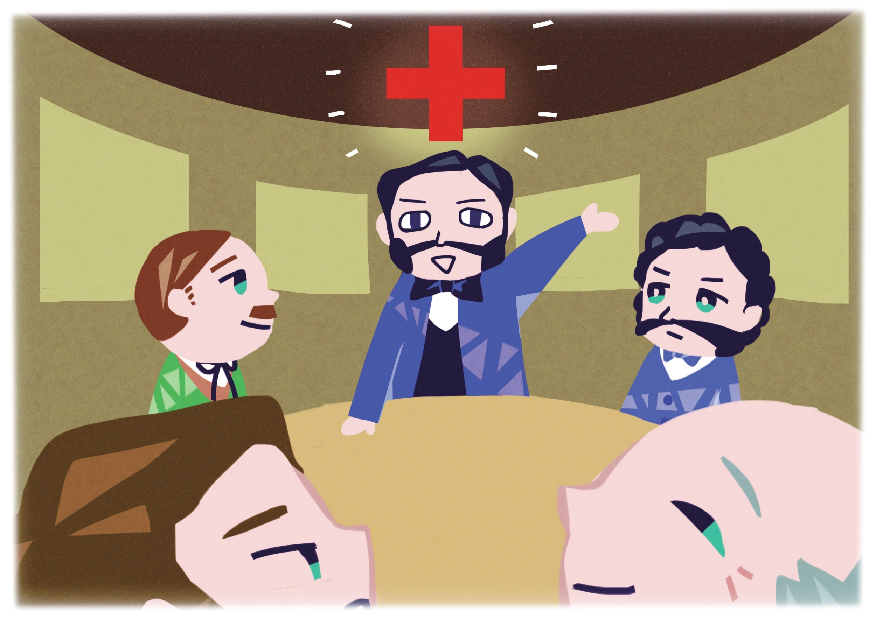
1863年、 ジュネーブに デュナンをふくむ ５人のスイス人が集まり、ジュネーブ条約（じょうやく）というやくそくをつくり、多くの国によびかけ、条約をむすぶ
Notes:
そして、 1863年、 ジュネーブに デュナンを含む ５人のスイス人が集まり、
戦争で傷ついた人たちを 助けるための委員会 ができました。
デュナンや委員会の考えを広めるため、 デュナンは 何カ国も旅をしました。
そして たくさんの国に協力をもとめ、
同じ年、 正式に 赤十字の約束 がつくられました。
この約束を ジュネーブ条約 （赤十字条約） とよんでいます。

Slide 14
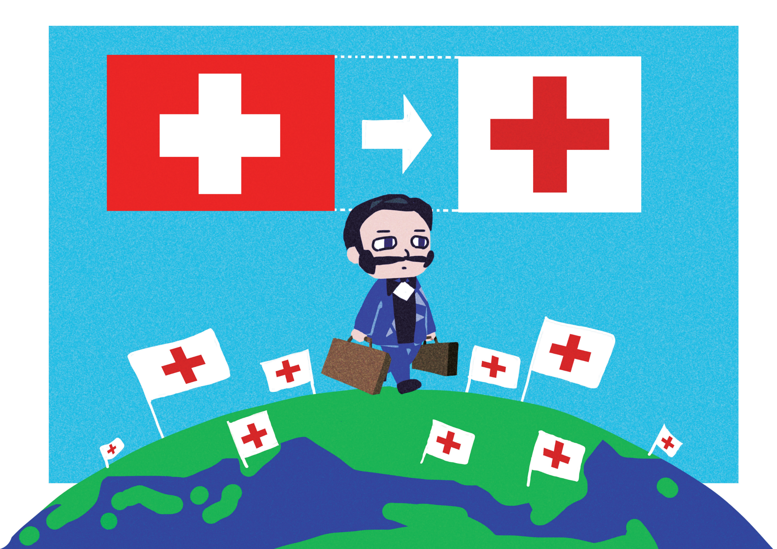
デュナン と スイスの人たちの 努力をたたえ、 スイスの国旗の色を ぎゃくにした
Notes:
これは このとき決まった 赤十字のマーク です。
デュナン と スイスの人たちの 努力をたたえ、 スイスの国旗の色を 逆にしたものになりました。
ようやく、デュナンのうったえが ひとつのかたちになって スタートしたのでした。
しかし、 デュナンは 赤十字のことに 夢中になりすぎ、 自分の仕事に失敗してしまいます。
スイスを去り、 ひとりで赤十字の活動を広めながら、 各地を転々とする生活をつづけました。

Slide 15
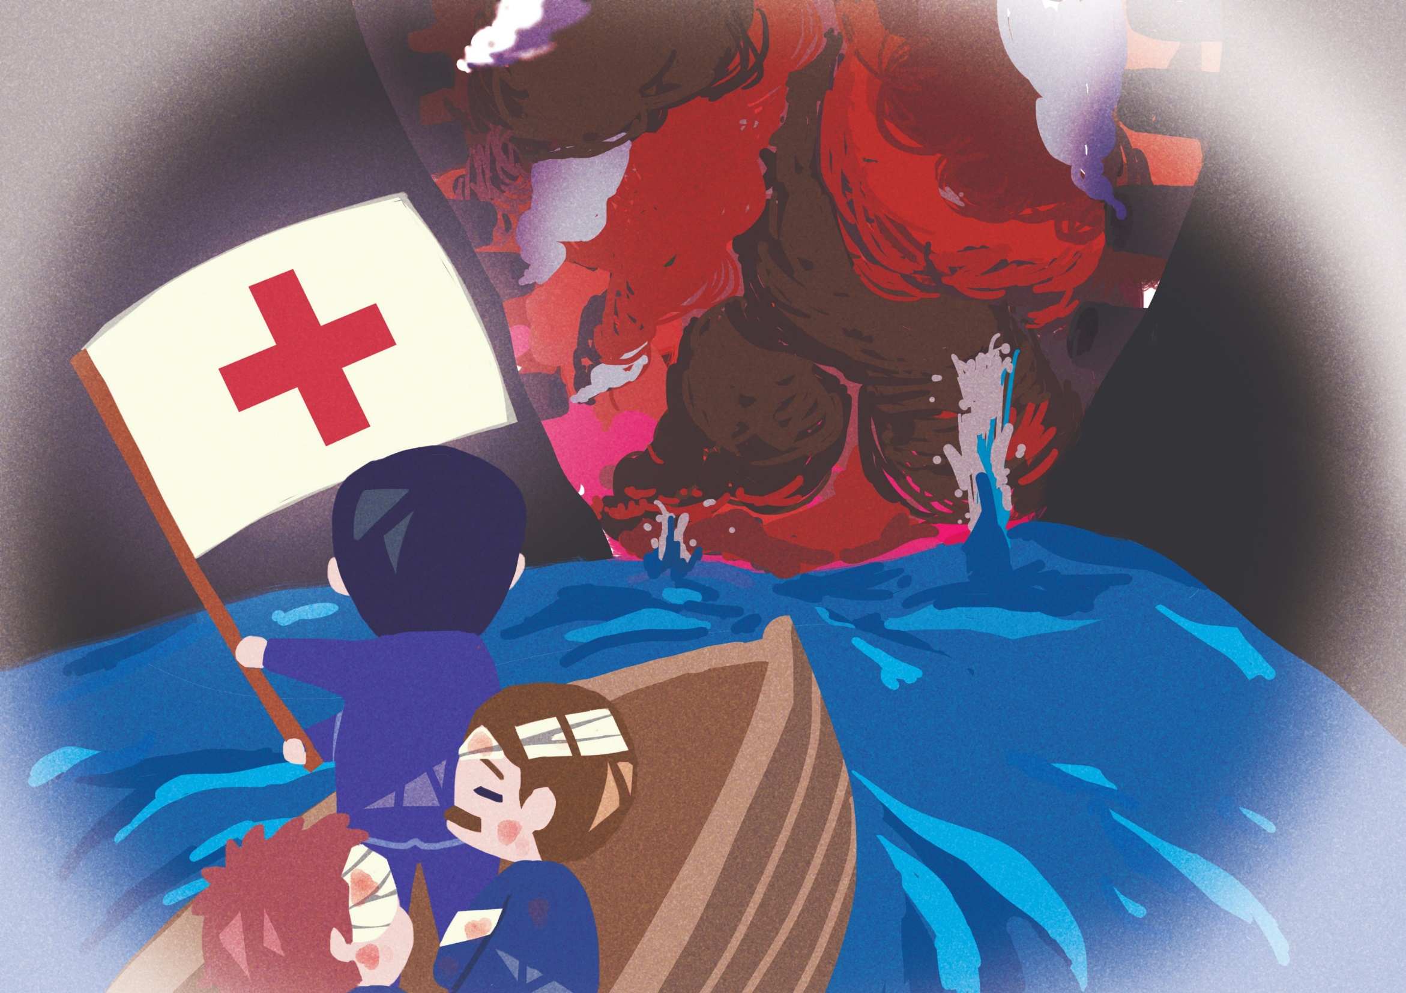
赤十字の旗 を大きくふると、 こうげきは ぴたりとやみました。
「この旗の下には、 きずついた者だけがいるので、せめてはいけない 」
Notes:
それから７年後、 フランスとプロシア の間で、 戦争がはじまりました。
デュナンは 再び 戦場に立っていました。
そして、 傷ついた人たちを 舟に乗せ避難させていました。
デュナンが 赤十字(せきじゅうじ)の旗 を大きくふると、 攻撃は ぴたりとやみました。
「 この旗の下には、 傷ついた者だけがいるので、 攻めてはいけない 」
という、 赤十字の約束 をわかってくれていたのです。

Slide 16
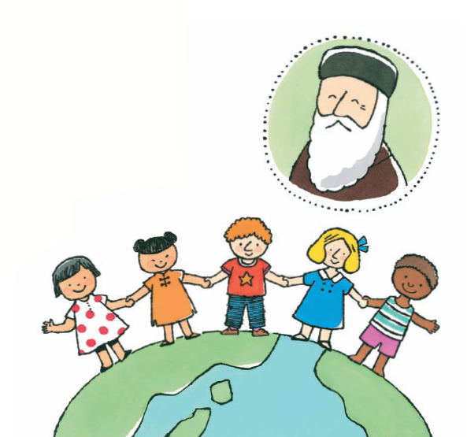
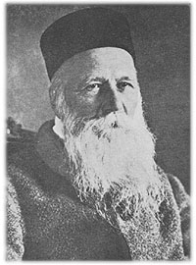
第1回ノーベル平和賞受賞
世界中に受け継がれる
1910年 82歳 死去
Notes:
・こうして、1901年、 デュナンの努力(どりょく)が認(みと)められ、 １３
・第(だい)１回(かい) ノーベル平和(へいわ)賞(しょう) が デュナンに贈(おく)られました。
「各国民(かくこくみん)が 団結(だんけつ)して、
良心(りょうしん)にしたがって行動(こうどう)すれば、 戦争(せんそう)を防(ふせ)ぐことができる。」
・この アンリー・デュナンの言葉(ことば) は、 今(いま)も 生(い)き続(つづ)けています。

Slide 17
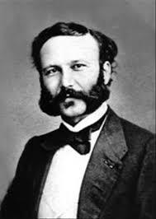
Notes:
・ アンリー・ デュナン物語(ものがたり)
・ 真ん中にいる人物が、 この紙芝居の主人公 『アンリー・デュナン』です。
・ この人は いったい どんなことを した人なのでしょうか？
・ これから始まる この物語を通じて ぜひ 知ってください。

Slide 18
赤十字
Notes:
実際に赤十字のマークを見たことありますか？
どこで見ましたか？
やはり、病院が多いですね。
このマークをつけていいのは赤十字社という会社だけです。
世界の192の国にあります。

Slide 19
J R C
Notes:
この赤十字の考え方で、学校で活動をしようとつくられたのが、青少年赤十字です。
JRCとも呼ばれています。
JRCには目標があります。

Slide 20
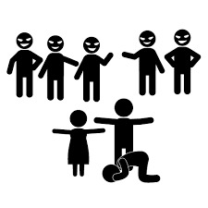
気づき 考え 実行する
気がついたら
自分から動く
Notes:
この目標にしたがって、学校で活動することがねらいです。
気がついたら自分から動く

Slide 21
わたしの
やったことが、
JRCの目標と
なりました！
Notes:
わたしのやったことが、目標となりました！
どんなことでしょう？
思い出してください。

Slide 22
JRCのマーク
命を●●●●にする
た
いせつ
困っている人を●●●●
た
すける
世界の人と●●●●する
な
かよく
Notes:
JRCのマークの意味を確認しましょう
〇に当てはまる言葉は何かな？

Slide 23
Notes:
この人は日本の赤十字を作った人です。
学校にこの紙芝居がありますので、興味がある人はこの紙芝居を見てください。

Slide 24
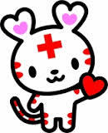
JRC学習
新聞紙タワー
をつくろう！
Notes:
用意した新聞紙とセロテープを使ってゲームをしましょう！
今からスライドをよく見て、よく読んで、やり方を知ってください。

Slide 25
準備してあるものは、
新聞紙
セロテープ
赤十字の気もち
Notes:
25
25
25

Slide 26
新聞紙を使って より高いタワーを
つくる
②ただし紙は
切ってはダメ
Notes:
26
26
26

Slide 27
グループごとに
話し合い ５分間
作業は１５分間
②高いタワー
を作るくふうを！
Notes:
27
27
さあグループでどうすれば高いタワーが作れるか作戦タイムです。
5分間 まだ作り始めてはいけません。
さあ つくってみましょう。
27

Slide 28
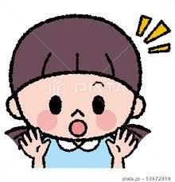
新聞紙タワーを
みんなで作って
気がついたこと
はありますか？
Notes:
28
28
28

Slide 29
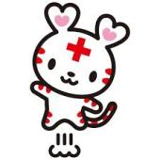
わかった！
こうすれば
いいんじゃない？
気づいた人
考えた人

Slide 30
じゃあやってみよう！
みんなとできた！
やればできる！
うれしい！
やった人 できた人
Notes:
みんなで気づいて、考えて、動く。
何をやるにも、これが大切ですね。
一人でやるより楽しいね。
すごいことができるね。
自分の出番を作って、みんなでやり遂げる楽しさ。
この気持ちを忘れないでください。

Slide 31
気づき 考え 実行する
Notes:
このゲームは、
JRCの目標にしたがって、学校で活動してもらうことがるねらいでした。

Slide 32
やさしさとおもいやりで JRC！

